Slide 1
Mikromatis
Alat Pemantauan Keamanan Rumah
Bagas Julio Nugroho 20.11.3557
Ayunda Putri Purnama S 20.11.3598
Hafid Kurniadi 20.11.3604
William Bagus Setiawan 20.11.3605

Slide 2
Mengapa kami membuat alat ini ?
Seiring meningkatnya pertumbuhan ekonomi diikuti dengan permintaan akan rumah yang aman dan nyaman yang juga semakin meningkat.
Banyak teknologi yang bisa digunakan dalam aspek keamanan agar lebih efektif dan efisien
Alat pemantau keamanan rumah ini merupakan bagian dari inovasi IOT, dimana hampir semua benda atau parobotan sehari-hari, yang akrab dengan kehidupan masyarakat terintegrasi dengan teknologi pintar yang bisa dikontrol secara manual atau otomatis.

Slide 3
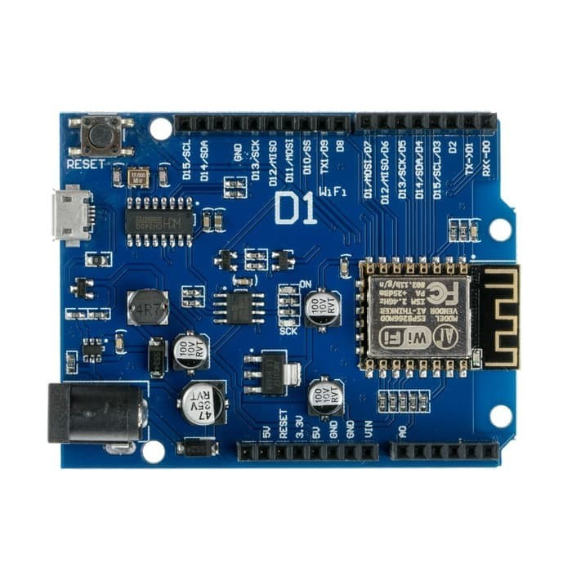

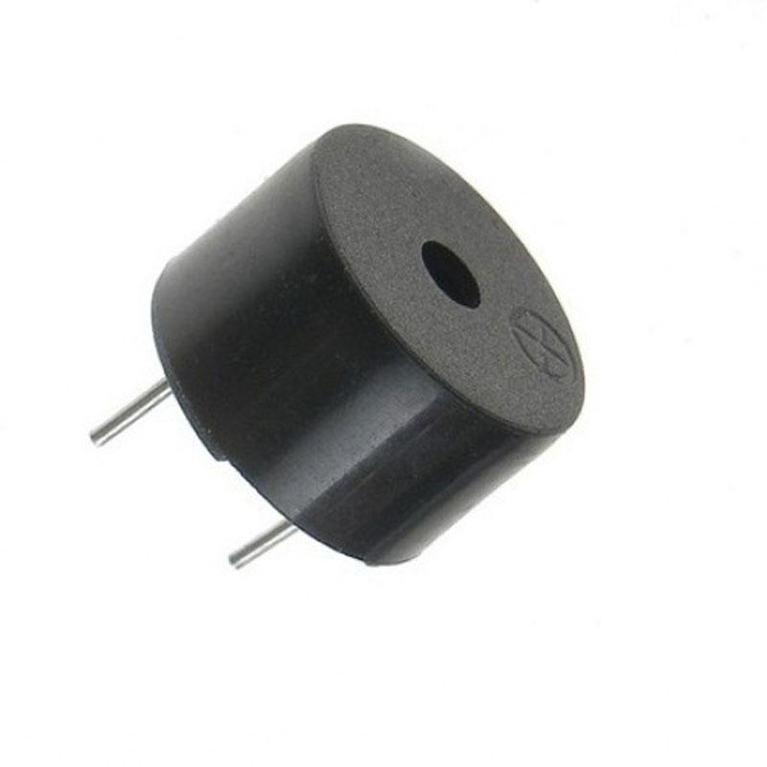
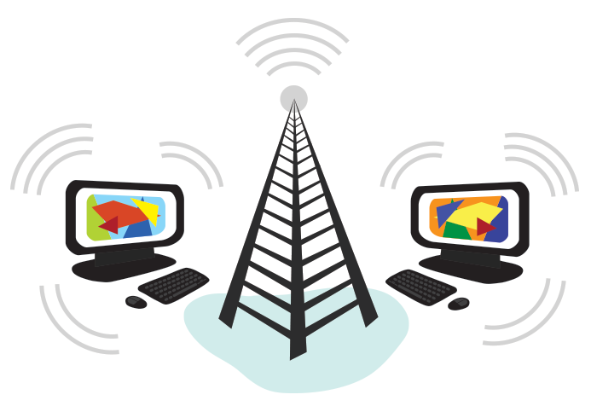
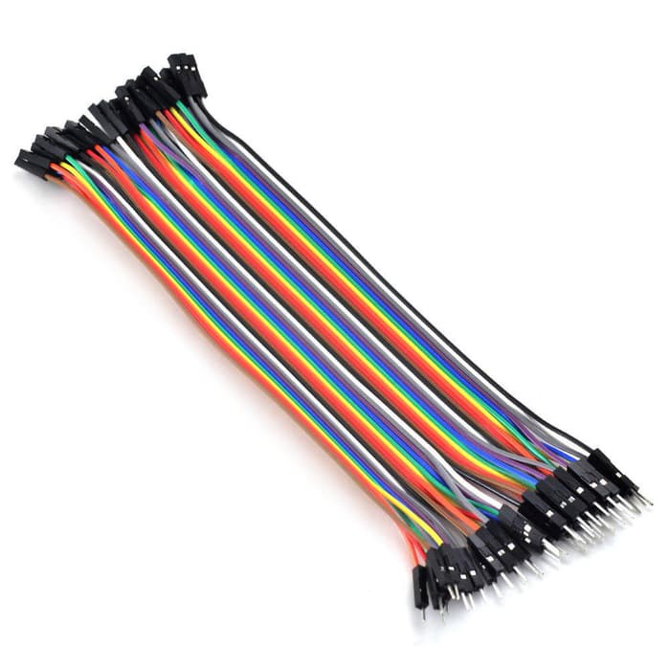
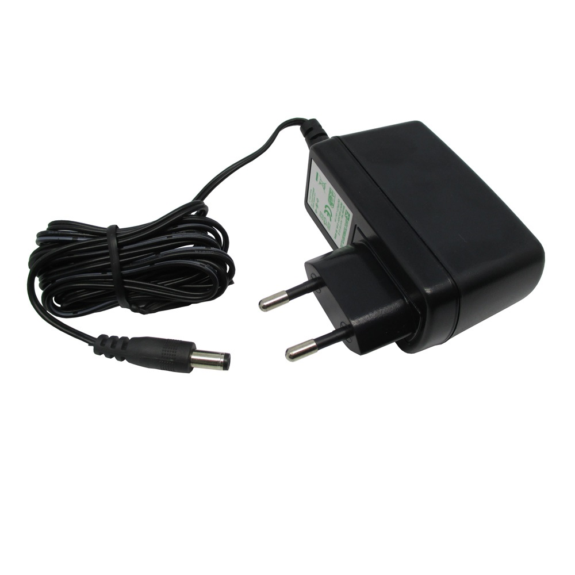
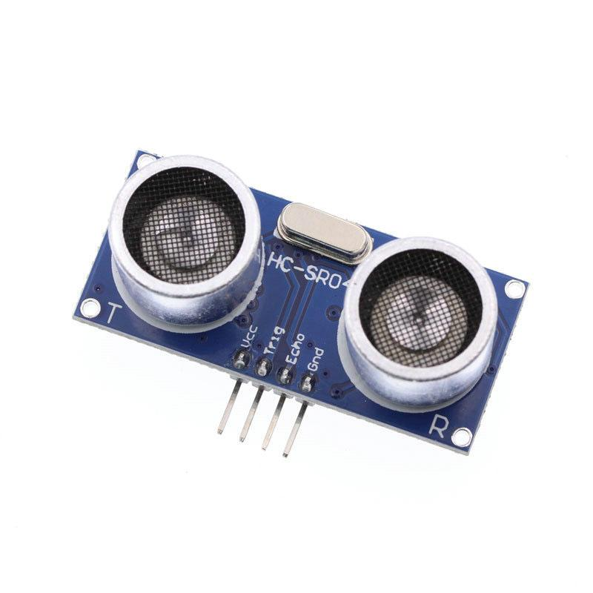
Alat dan bahan pembuatan
Wemos d1
Buzzer
Kertas Karton
Internet
Sensor hc-sr04
Kabel jumper
Adaptor

Slide 4


Software yang digunakan
Aplikasi BLYNK iot mobile
Arduino IDE

Slide 5
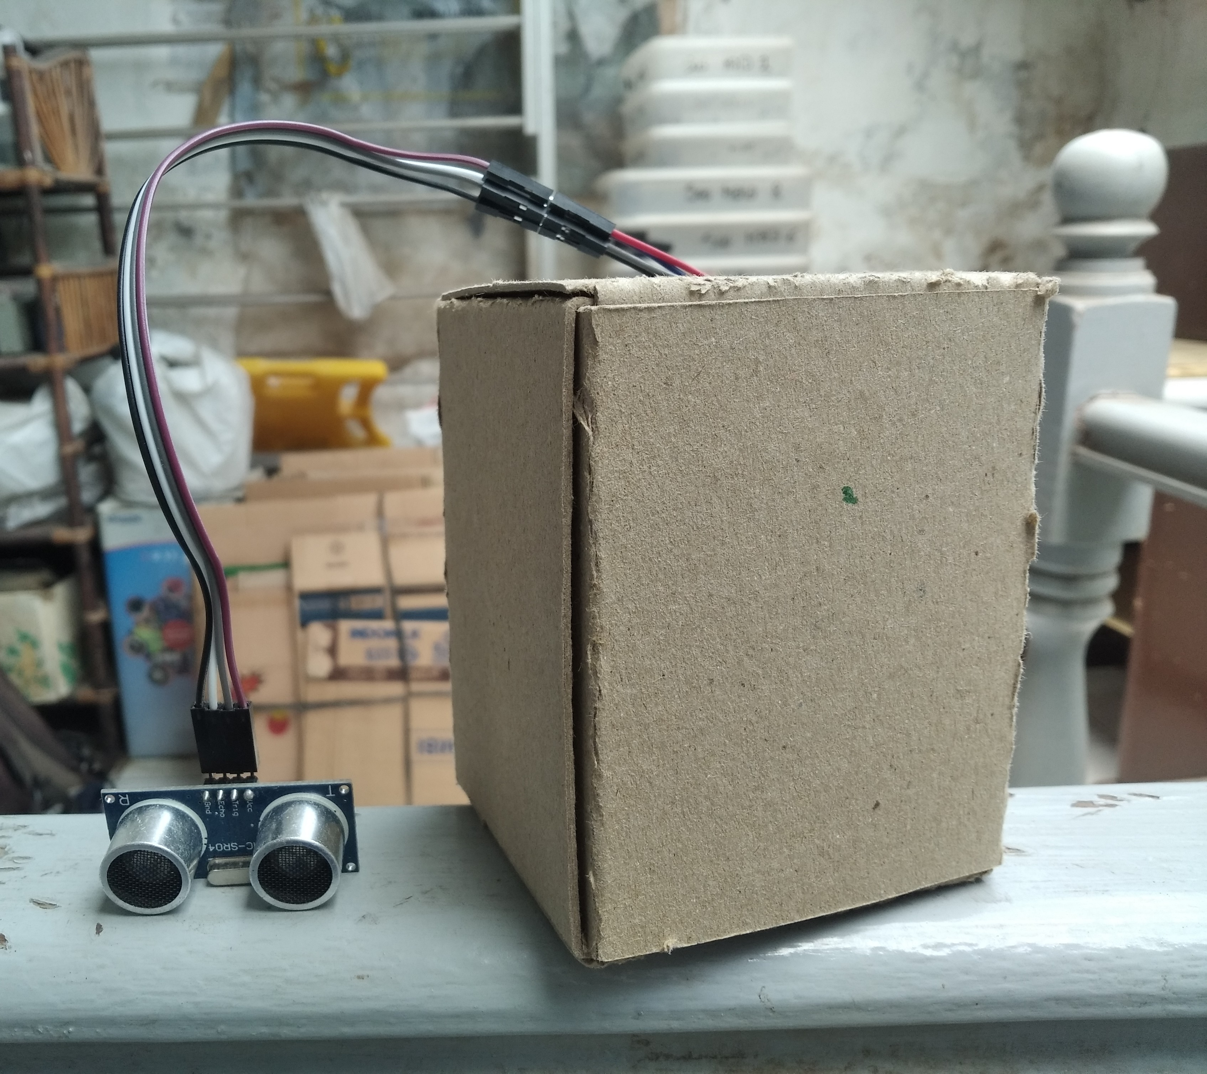
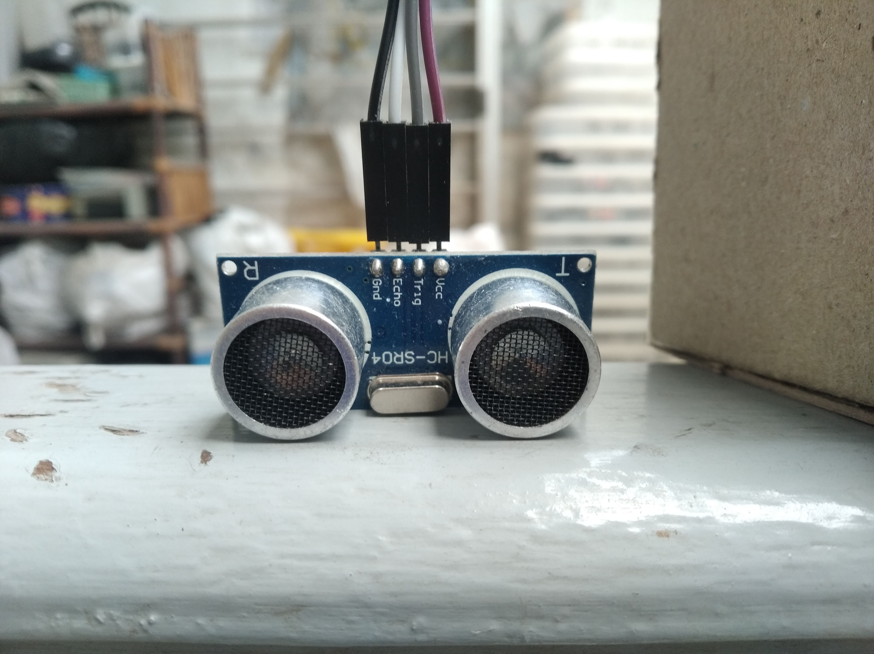
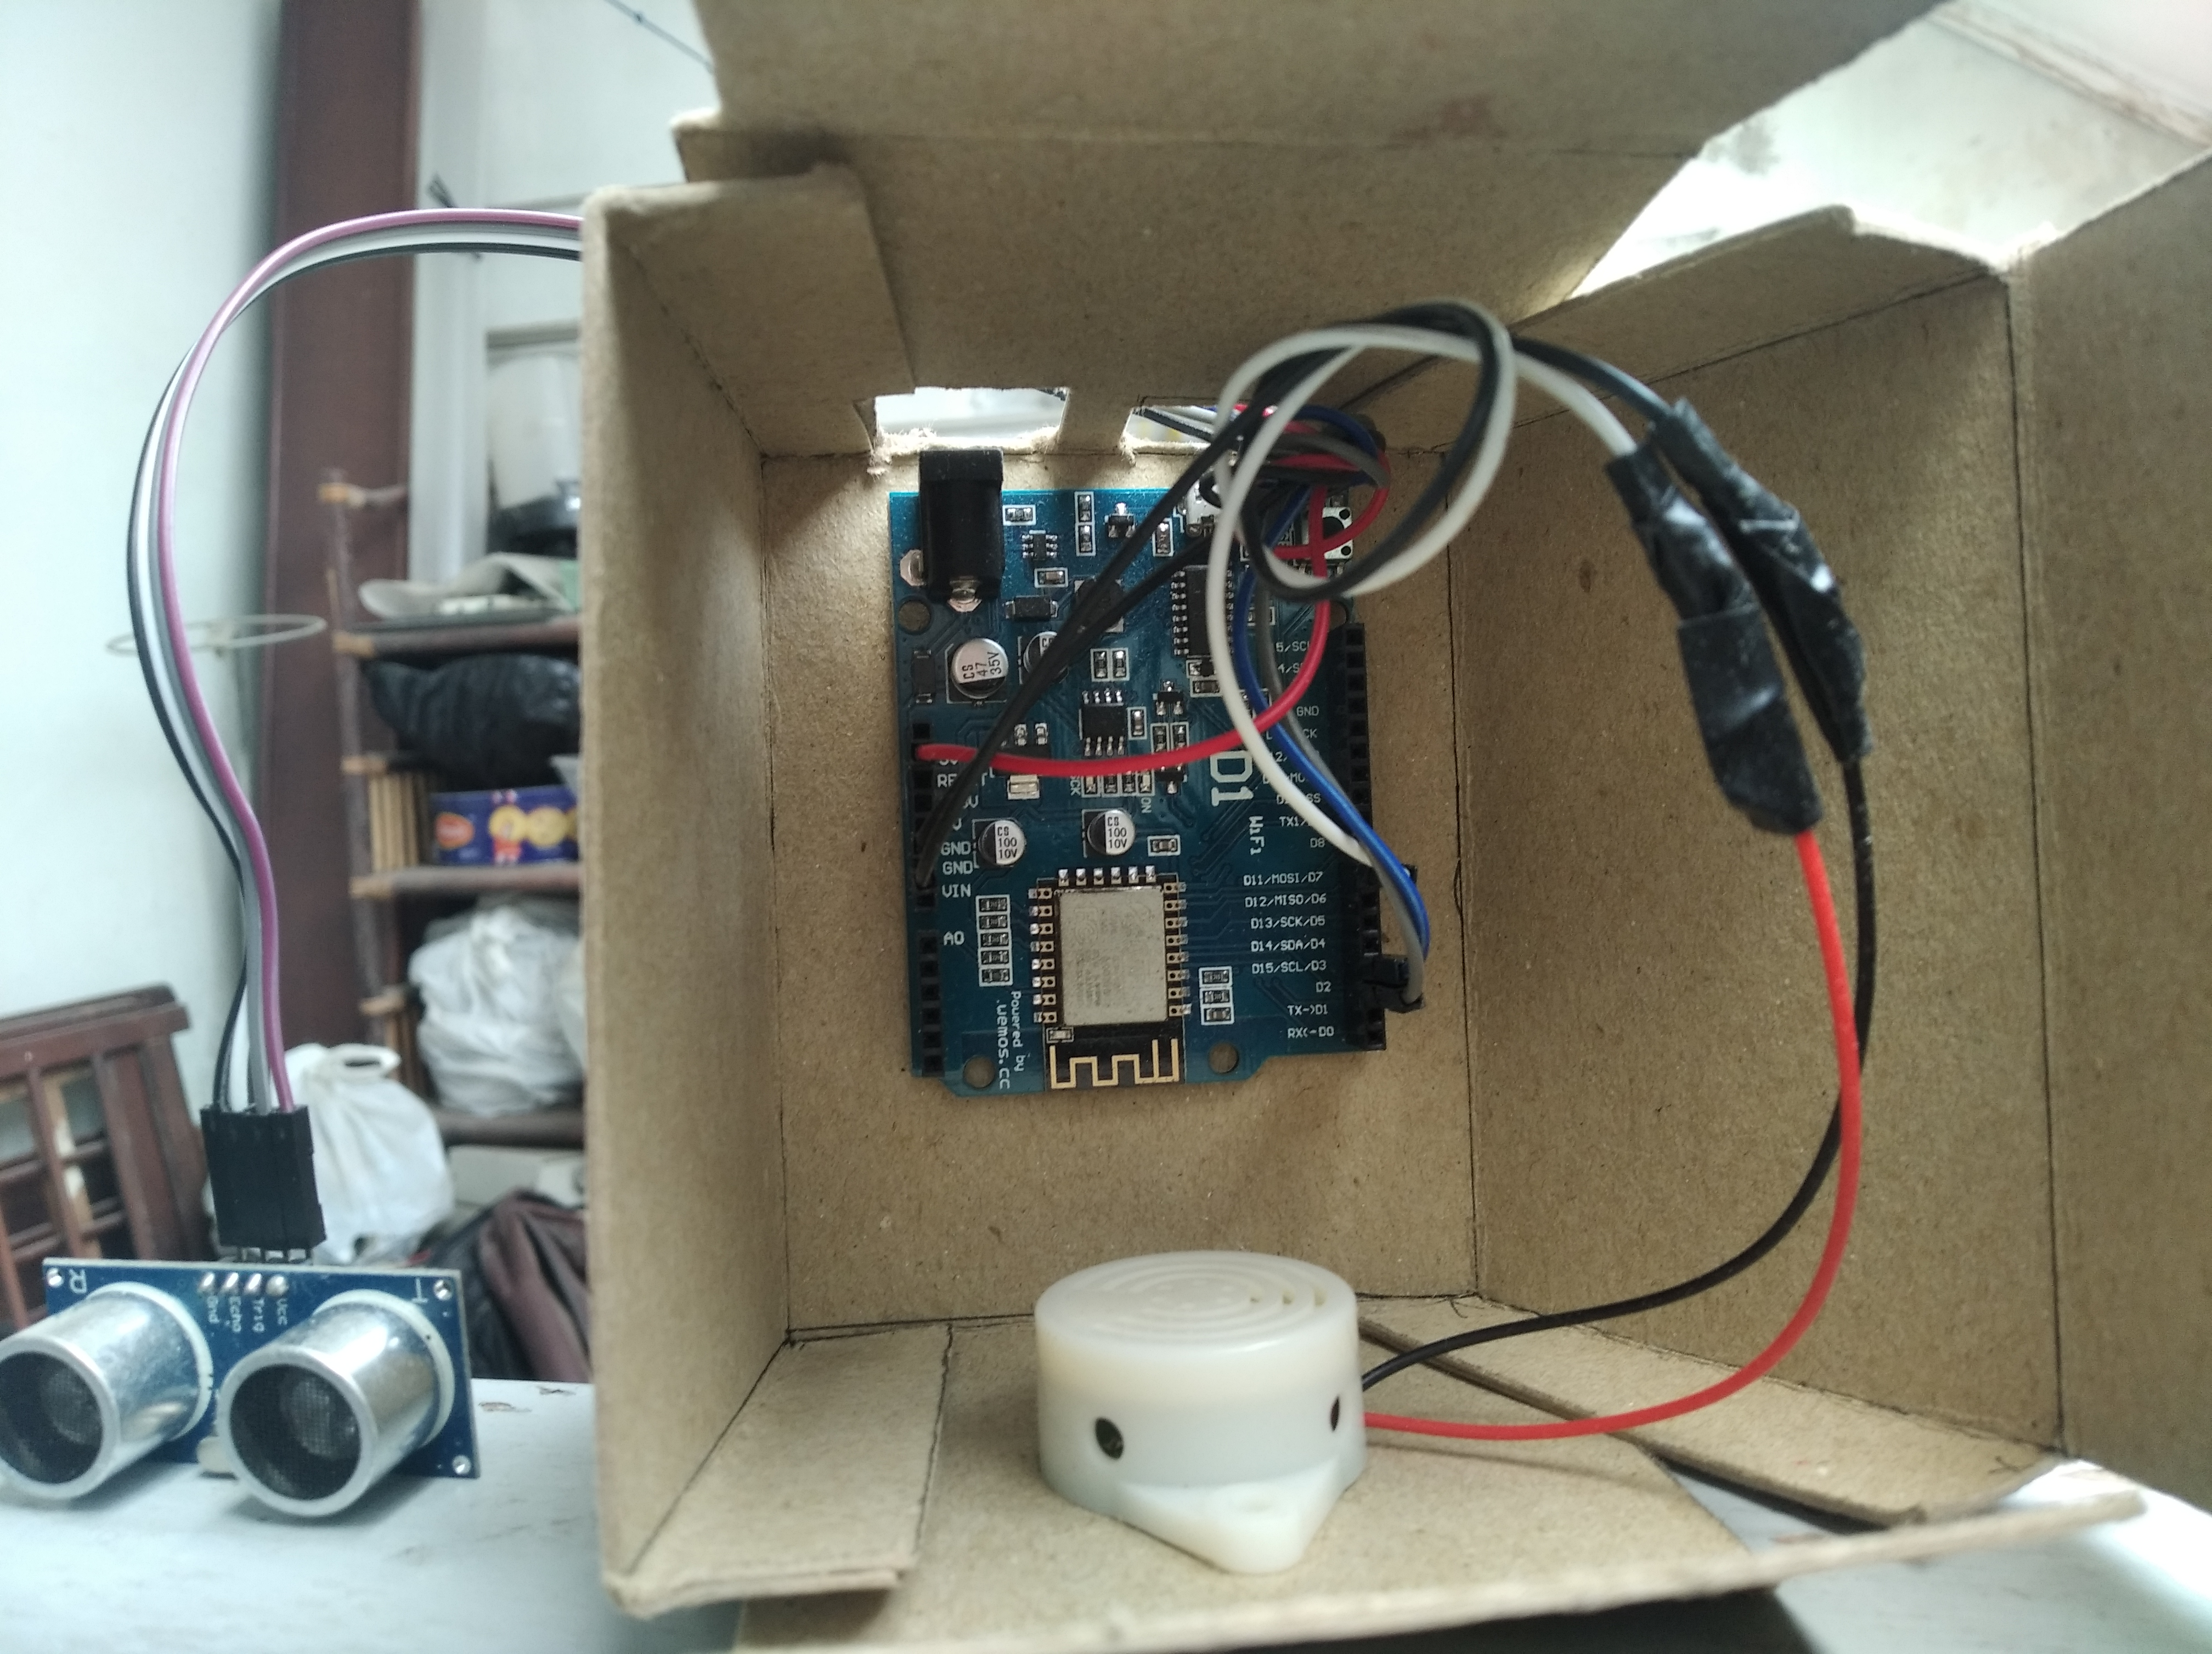
Foto produk

Slide 6
Bagaimana cara kerja alat ini ?
Alat pemantauan keamanan ini berfungsi sebagai alat monitoring sekaligus alarm untuk jendela atau pintu di rumah.
Alat ini bekerja dengan membaca nilai sensor jarak ke jendela/pintu, melakukan perbandingan jarak secara berkelanjutan. Apabila terjadi perubahan jarak jendela/pintu ke sensor, maka perbandingan jarak akan berubah dan akan memicu alarm di perangkat serta dapat dibuat notifikasi di aplikasi blynk.iot.
Pemantauan dapat dilakukan kapan saja dan di mana saja selama alat terkoneksi ke jaringan wifi internet dan menginstall serta mempunyai akun aplikasi blynk iot di smartphone.

Slide 7
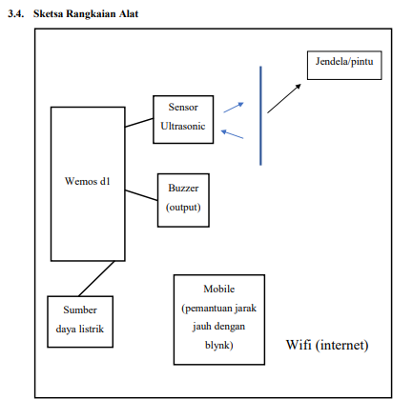

Slide 8
Kegunaan lain
Selain digunakan untuk pemantauan keamanan rumah, alat yang kami buat ini juga dapat digunakan untuk pemantauan keamanan gedung atau ruangan penting lainnya. Alat ini masih memerlukan pengembangan lebih jauh lagi agar menjadi lebih sempurna kedepannya.

